Slide 1
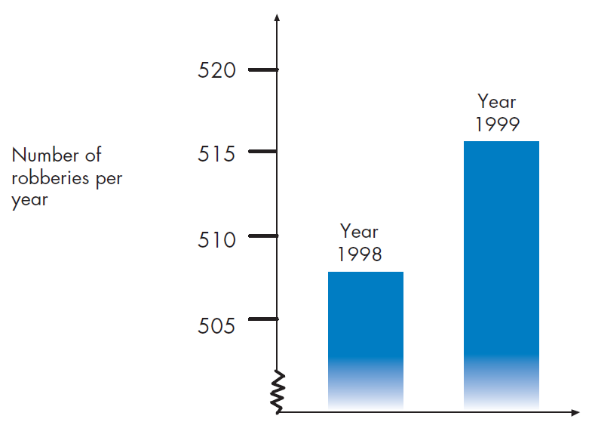
Uned Fathemateg 9: Lladradau
CWESTIWN 9.1
Dangosodd gohebydd teledu y graff hwn gan ddweud: “Mae’r graff yn dangos bod cynnydd aruthrol wedi bod yn nifer y lladradau rhwng 1998 ac 1999.”
Ydych chi’n meddwl bod datganiad y gohebydd yn dehongli’r graff yn rhesymol? Rhowch esboniad i gefnogi’ch ateb.
Beth rydyn ni am ei wybod?
Pa wybodaeth ddefnyddiol rydyn ni’n ei gwybod?
Pa dechnegau mathemategol eraill sydd angen i ni eu defnyddio?
Nifer y lladradau y flwyddyn
Beth ydyn ni wedi’i ddysgu?

Slide 2
Uned Fathemateg 9: Lladradau
CWESTIWN 9.1
Dangosodd gohebydd teledu y graff hwn gan ddweud: “Mae’r graff yn dangos bod cynnydd aruthrol wedi bod yn nifer y lladradau rhwng 1998 ac 1999.”
Ydych chi’n meddwl bod datganiad y gohebydd yn dehongli’r graff yn rhesymol? Rhowch esboniad i gefnogi’ch ateb.
Beth rydyn ni am ei wybod?
Pa wybodaeth ddefnyddiol rydyn ni’n ei gwybod?
Pa dechnegau mathemategol eraill sydd angen i ni eu defnyddio?
Nifer y lladradau y flwyddyn
Beth ydyn ni wedi’i ddysgu?
Yn ôl i’r dechrau

Slide 3
Uned Fathemateg 9: Lladradau
CWESTIWN 9.1
Dangosodd gohebydd teledu y graff hwn gan ddweud: “Mae’r graff yn dangos bod cynnydd aruthrol wedi bod yn nifer y lladradau rhwng 1998 ac 1999.”
Ydych chi’n meddwl bod datganiad y gohebydd yn dehongli’r graff yn rhesymol? Rhowch esboniad i gefnogi’ch ateb.
Beth rydyn ni am ei wybod?
Pa wybodaeth ddefnyddiol rydyn ni’n ei gwybod?
Pa dechnegau mathemategol eraill sydd angen i ni eu defnyddio?
Nifer y lladradau y flwyddyn
Beth ydyn ni wedi’i ddysgu?
Yn ôl i’r dechrau

Slide 4
Uned Fathemateg 9: Lladradau
CWESTIWN 9.1
Dangosodd gohebydd teledu y graff hwn gan ddweud: “Mae’r graff yn dangos bod cynnydd aruthrol wedi bod yn nifer y lladradau rhwng 1998 ac 1999.”
Ydych chi’n meddwl bod datganiad y gohebydd yn dehongli’r graff yn rhesymol? Rhowch esboniad i gefnogi’ch ateb.
Beth rydyn ni am ei wybod?
Pa wybodaeth ddefnyddiol rydyn ni’n ei gwybod?
Pa dechnegau mathemategol eraill sydd angen i ni eu defnyddio?
Nifer y lladradau y flwyddyn
Beth ydyn ni wedi’i ddysgu?
Yn ôl i’r dechrau

Slide 5
Uned Fathemateg 9: Lladradau
CWESTIWN 9.1
Dangosodd gohebydd teledu y graff hwn gan ddweud: “Mae’r graff yn dangos bod cynnydd aruthrol wedi bod yn nifer y lladradau rhwng 1998 ac 1999.”
Ydych chi’n meddwl bod datganiad y gohebydd yn dehongli’r graff yn rhesymol? Rhowch esboniad i gefnogi’ch ateb.
Beth rydyn ni am ei wybod?
Pa wybodaeth ddefnyddiol rydyn ni’n ei gwybod?
Pa dechnegau mathemategol eraill sydd angen i ni eu defnyddio?
Nifer y lladradau y flwyddyn
Beth ydyn ni wedi’i ddysgu?
Yn ôl i’r dechrau

